Slide 1
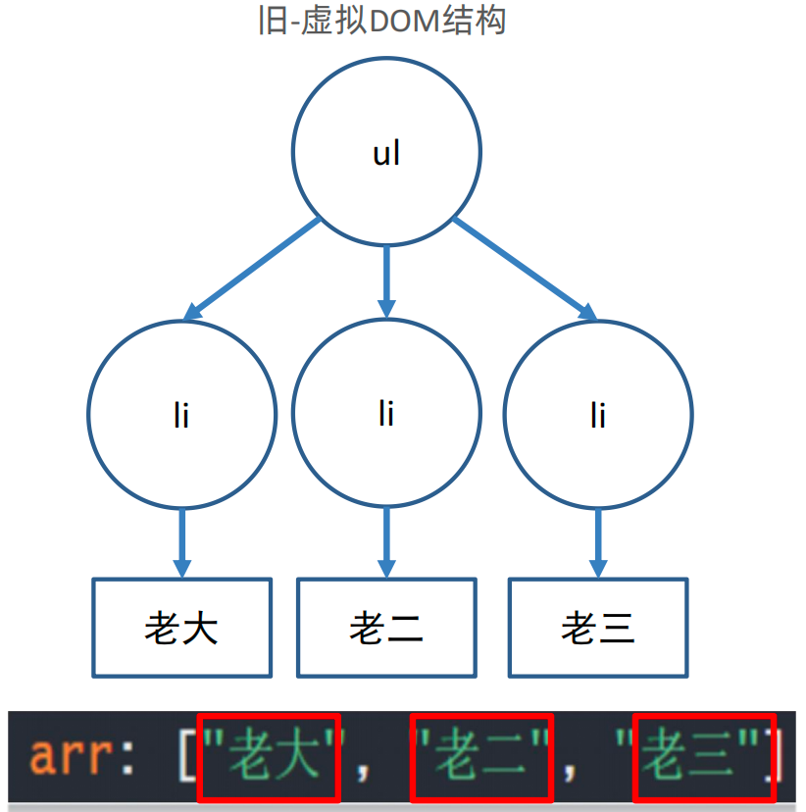
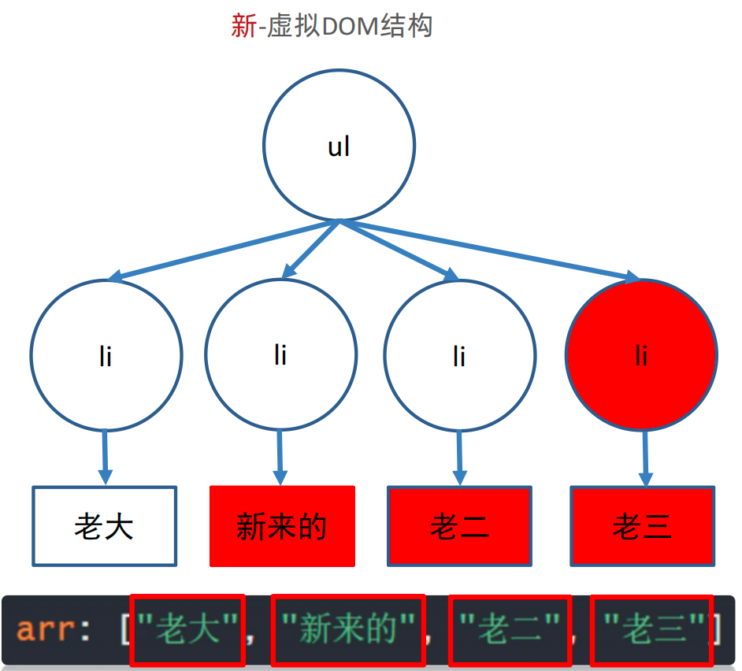
Vue的就地复用策略
思考：当往数组中加一项后是如何更新的
就地复用：Vue会尽可能的就地（同层级，同位置）对比虚拟DOM，复用旧DOM结构，进行差异化更新
真实DOM属性过多，有很多无用的属性，
无需遍历对比，如何优化呢？对比属性少
的虚拟DOM

Slide 2
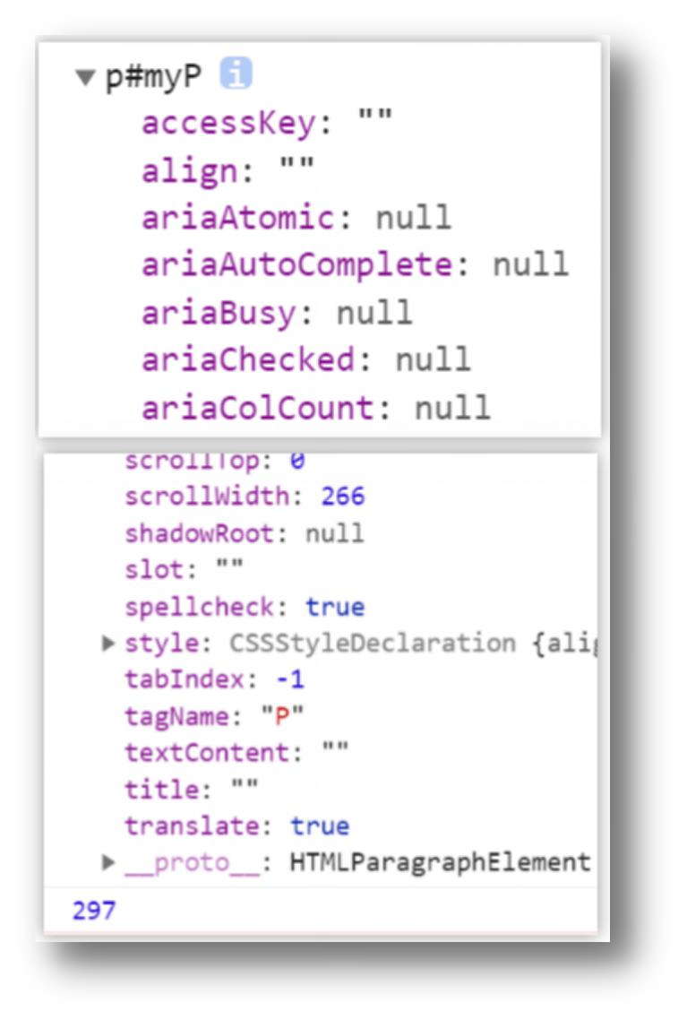
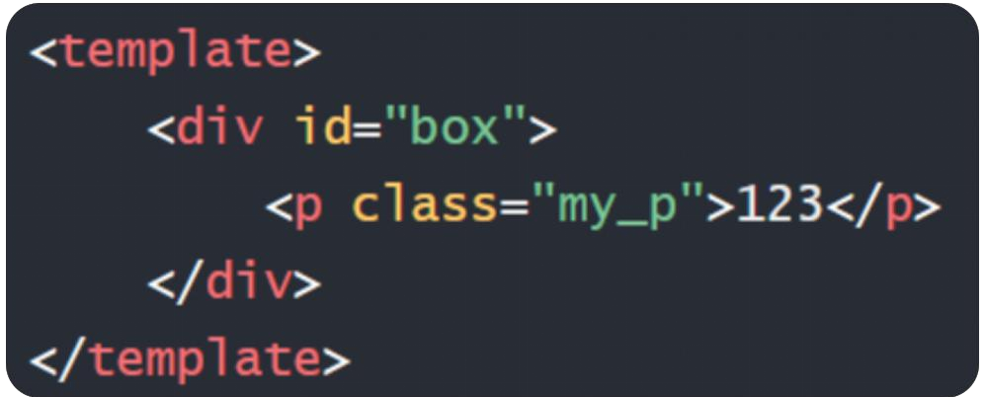
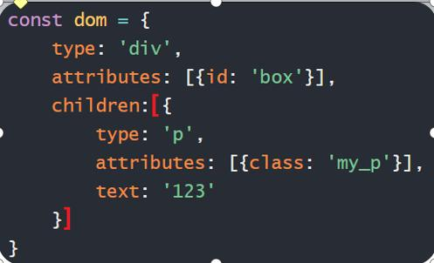
真实DOM是一个对象，它的属性非常多，在浏览器中做DOM操作，会比较消耗性能（真实DOM就是平时写在script里的div等标签）
虚拟DOM是描述真实DOM的JS对象，它的属性比真实DOM少，用少量的属性描述一个DOM，无法在浏览器中直接显示

Slide 3
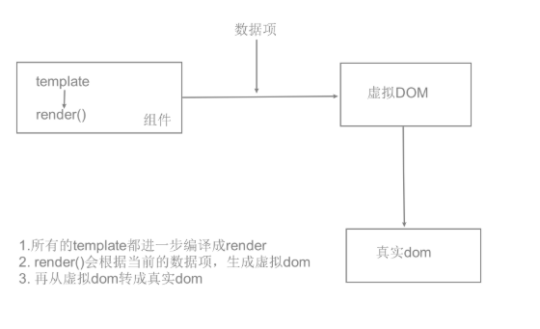
为什么在Vue中会用到虚拟DOM？
1. 虚拟DOM比真实DOM体积小，操作消耗性能小，如果在页面中删除一个DOM，会引起重绘，影响后面元素的布局
2. 虚拟DOM不会进行回流和重绘操作
3. 虚拟DOM进行频繁的修改，然后一次性比较并修改真实DOM中需要改的部分，最后在真实DOM中进行回流和重绘，减少过多DOM
节点的回流和重绘
Vue是怎么使用虚拟DOM的？

Slide 4
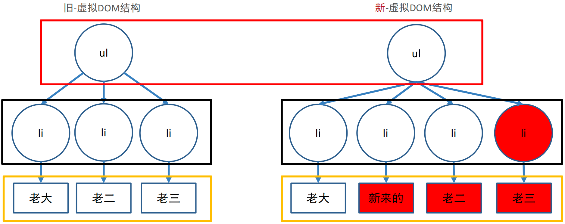

虚拟DOM - 对比更新
内存中创建虚拟DOM，快速比较变化，给真实DOM打补丁（更新）

